Slide 1
HDFS HA和Federation实践
天云趋势
孙振南 张军 钱兴会

Slide 2
议程
为什么需要HA和Federation
Hadoop 2.0中HA和Federation的实现方式
HA和Federation配置
HA测试方案和结果
HA推荐配置
未尽事宜
附：趋势科技如何使用Hadoop

Slide 3
为什么需要HA和Federation
NameNode 单点故障
Secondary NN不是HA，SNN甚至无法保证数据完整性
Backup NN (HADOOP-4539)也一样不安全，但略有一点Warm Standby
手动把name.dir/edits.dir指向NFS 是安全的Cold Standby
Facebook AvatarNode是Hot Standby，但只有手动切换
还有若干解决方案，基本都是依赖外部的HA机制
NameNode内存限制了文件数目和集群的存储容量
1G ≈ 1M block ≈ 64T
NameNode的性能瓶颈
Client: addBlock, getBlockLocations
DataNode: blockRecieved, sendHeartbeat, blockReport

Slide 4
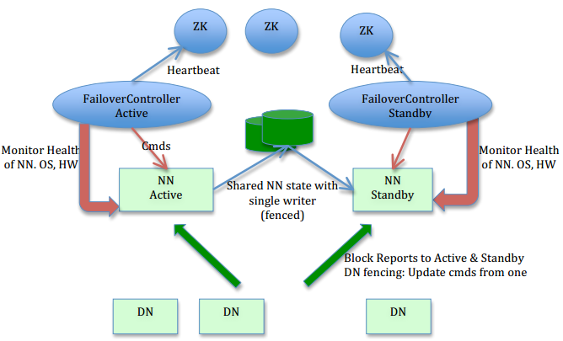
Hadoop 2.0里HA的实现方式
来源： HDFS-1623 设计文档
作者： Sanjay Radia, Suresh Srinivas

Slide 5
HA设计上的考虑
共享存储
不再是share nothing，转移了单点故障的位置
利用NFS的close-to-open来保证一致性
未来可能替换为BookKeeper
FailOverController
独立的，短小精悍的watchdog
避免NN GC时的心跳暂停
可替换为其他的HA方案或leader选举方案，目前是ZKFC
Fencing
防止脑裂
只能有一个NN响应请求，下发命令，写入edits
客户端fencing, DataNode fencing, 共享存储fencing

Slide 6
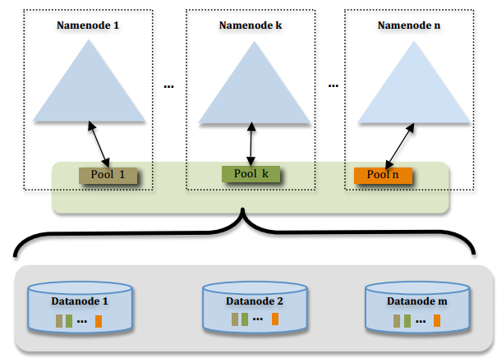
Hadoop 2.0里Federation的实现方式
来源： HDFS-1052 设计文档
作者： Sanjay Radia, Suresh Srinivas

Slide 7
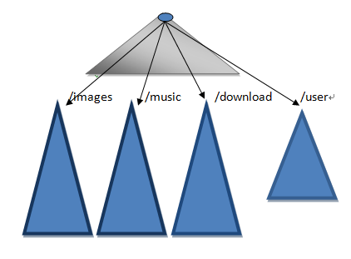
Federation设计上的考虑
改动最小，向前兼容
现有的NN无需任何配置改动
如果客户端只连某台NN的话，配置也无需改动
分离命名空间管理和块存储管理
提供良好扩展性的同时允许其他文件系统或应用直接使用块存储池
统一的块存储管理保证了资源利用率
可以只通过防火墙配置达到一定的文件访问隔离
客户端挂载表
通过路径自动对应NN
使Federation对现有应用完全透明

Slide 8
测试环境
Federation
Client Side Mount Table
Name Service 1
/share/
Name Service 2
/user/
HA
HA
NN-1
NN-3
NN-2
NN-4
Storage Pool 1
Storage Pool 2
DN-1
DN-2
DN-3
DN-4
DN-5
DN-6

Slide 9
HA配置: 所有节点
core-site.xml
fs.defaultFS
逻辑名称，替代之前的fs.default.name
hdfs://ns1
hdfs-site.xml
dfs.nameservices
逻辑名称，与core-site里的对应
dfs.ha.namenodes.${NS_ID}
列出该逻辑名称下的NameNode逻辑名称
nn1,nn3
dfs.ha.namenode.${NS_ID}.${NN_ID}
指定NameNode的RPC位置
dfs.ha.namenodes.ns1.nn1=host-nn1:9000
dfs.ha.namenodes.ns1.nn3=host-nn3:9000
dfs.namenode.http-address.${NS_ID}.${NN_ID}
指定NameNode的Web位置，50070

Slide 10
HA配置: NameNode和客户端
NameNode: hdfs-site.xml
dfs.namenode.shared.edits.dir
指定NFS挂载点，HA共享存储
file:///nfs-host/hdfsha
ha.zookeeper.quorum
host-zk:2181
ha.zookeeper.session-timeout.ms
单位毫秒
dfs.ha.fencing.methods
sshfence, shell()
客户端: hdfs-site.xml
dfs.ha.automatic-failover.enabled
true/false
dfs.client.failover.proxy.provider.${NS_ID}
客户端用于自动切换的代理类
org.apache.hadoop.hdfs.server.namenode.ha.ConfiguredFailoverProxyProvider

Slide 11
Federation配置: 所有节点
core-site.xml
<xi:include href=“cmt.xml"/>
fs.defaultFS
逻辑名称，替代之前的fs.default.name
viewfs://nsX
cmt.xml
本示例中，NameService就是NameNode，所以我们用了nn1, nn2
<name>fs.viewfs.mounttable.nsX.link./share</name>
<value>hdfs://nn1/share</value>
<name>fs.viewfs.mounttable.nsX.link./user</name>
<value>hdfs://nn2/user</value>
<name>fs.viewfs.mounttable.nsX.link./onemore</name>
<value>hdfs://nn2/onemore</value>

Slide 12
Federation配置: 所有节点 - cont’d
hdfs-site.xml
dfs.nameservices
逻辑名称，与core-site里或mount table里的对应
nn1, nn2
dfs.namenode.rpc-address.${NS_ID}
dfs.namenode.http-address.${NS_ID}
指定NameNode的RPC位置和Web位置
dfs.namenode.rpc-address.nn1=host-nn1:9000
dfs.namenode.rpc-address.nn2=host-nn2:9000
dfs.namenode.http-address.nn1=host-nn1:50070
dfs.namenode.http-address.nn2=host-nn2:50070

Slide 13
Federation配置: NameNode
其实是没有差别
可是，如何创建出Federation集群呢？
客户端只能在挂载点下进行操作 (view fs)
挂载点的目录从何而来？
只有在NameNode的core-site.xml直接使用hdfs协议和NameNode的逻辑名称
hdfs://nn1
而不是
viewfs://nsX

Slide 14
HA + Federation配置: 所有节点
core-site.xml以及mount table是和Federation时候一样的
核心在于正确的组合hdfs-site.xml里的
dfs.nameservices
dfs.ha.namenodes.${NS_ID}
示例如下：
dfs.nameservices=ns1,ns2
dfs.ha.namenodes.ns1=nn1,nn3
dfs.ha.namenodes.ns2=nn2,nn4
dfs.namenode.rpc-address.ns1.nn1=host-nn1:9000
dfs.namenode.http-address.ns1.nn1=host-nn1:50070
未区分name service的配置需要在每台NN上配置
NFS位置，ZK位置，fence方式，……

Slide 15
客户端和API
客户端
hdfs dfs -
API
ViewFileSystem
ViewFileSystem fsView = (ViewFileSystem) ViewFileSystem.get(conf);
MountPoint[] m = fsView.getMountPoints();
for (MountPoint m1 :m)
System.out.println(m1.getSrc());
Path p = new Path("/share/test.txt");
FSDataOutputStream fos = fsView.create(p);

Slide 16
集群的初始化
HA
同步meta data然后启动集群
没有测试从单台升级为HA的场景
Federation
hadoop namenode -format -clusterid ${CLUSTER_ID}
HA + Federation
分别用Federation的格式化方式初始两台，每个HA环境一台
分别同步meta data

Slide 17
HA测试方案
两种失败方式
终止NameNode进程：ZKFC主动释放锁
模拟机器OOM、死锁、硬件性能骤降等故障
机器掉电：ZK锁超时
模拟网络和交换机故障、以及掉电本身
两种客户端场景
已连接的客户端 (持续拷贝96M的文件，1M每块)
新发起连接的客户端 (持续拷贝96M的文件，100M每块)
结束后检查文件MD5

Slide 18
HA测试结果
ZKFC主动释放锁
5-8秒切换 (需同步edits)
客户端偶尔会有重试(~10%)
但从未失败
ZK锁超时
15-20s切换(超时设置为10s)
客户端重试几率变大 (~75%)
且偶有失败 (~15%)
仅见于已连接客户端
可确保数据完整性
MD5校验从未出错
失败时客户端有Exception
大部分时候可满足高可用性

Slide 19
客户端重试机制
org.apache.hadoop.io.retry.RetryPolicies.FailoverOnNetworkExceptionRetry
遇到以下Exception时启动重试
ConnectException, NoRouteToHostException
UnKnownHostException, StandbyException
计算公式: (0.5~1.5) * min (2^{retryies} * baseMillis, maxMillis)
baseMillis = dfs.client.failover.sleep.base.millis，缺省500
maxMillis = dfs.client.failover.sleep.max.millis，缺省15000
最大重试次数：dfs.client.failover.max.attempts，缺省15

Slide 20
HA推荐配置
ha.zookeeper.session-timeout.ms ＝ 10000
ZK心跳是2000
缺省的5000很容易因为网络拥塞或NN GC等导致误判
为避免电源闪断，不要把start-dfs.sh放在init.d里
dfs.ha.fencing.methods ＝ shell(/path/to/the/script)
STONITH不一定可行
缺省是sshfence，在掉电情况下无法成功完成fence
唯一能保证不发生脑裂的方案就是确保原Active无法访问NFS
通过script修改NFS上的iptables
管理员必须及时介入，恢复原Active，使其成为Standby。恢复iptables

Slide 21
扩展测试
Append
Append只是在补足最尾部块的时候逻辑比较特殊
很难掐准时机
HBase
WAL是append
HFile操作并不频繁
也很难掐准时机
未见异常

Slide 22
未尽事宜
LeaseExpiredException: Lease mismatch
客户端遇到这个异常不会重试，导致操作失败
与MapReduce 2.0 (YARN)的整合测试

Slide 23
趋势科技如何使用Hadoop
天云趋势由天云科技和趋势科技共同投资成立于2010年3月
趋势科技是Hadoop的重度使用者:
2006年开始使用, 用于处理Web Reputation和Email Reputation等
五个数据中心, 近1000个节点
日均处理3.6T日志数据
含HoneyPot收到的垃圾邮件但不含爬取的网页等
亚洲最早, 也是最大的代码贡献者
HBase 0.92新功能的主要开发者 (coprocessors, security)

Slide 24
天云趋势的BigData业务
TCloud BigData Platform, 集部署、监控、配置优化、数据处理以及扩展SDK库于一体的集群管理和开发平台
丰富的垂直行业开发经验， 包括电信、电力、安全等
为多家大型传统软件开发厂商提供咨询服务
Hadoop管理员、开发者培训，也可为企业内部进行定制化培训
http://www.tcloudcomputing.com.cn

Slide 25


@少年振南

